Slide 1
자바의 라이브러리 적용

Slide 2
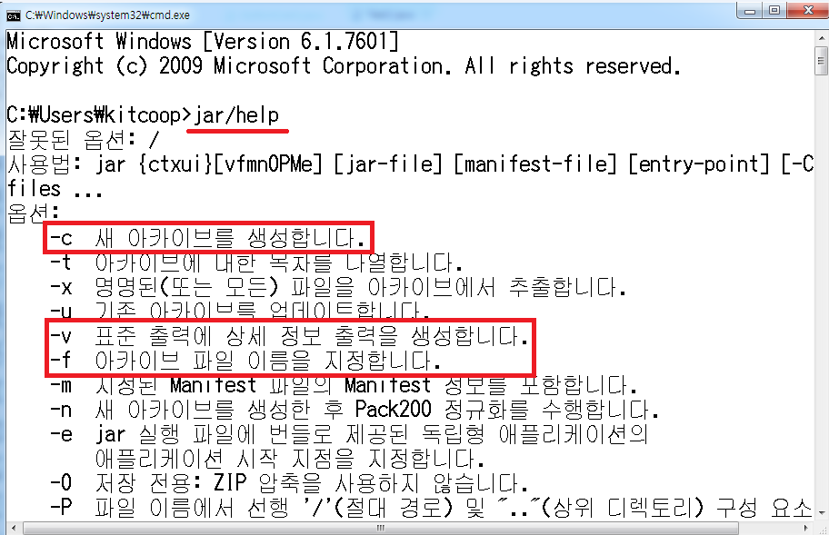
라이브러리 작성을 위한 jar 명령어

Slide 3
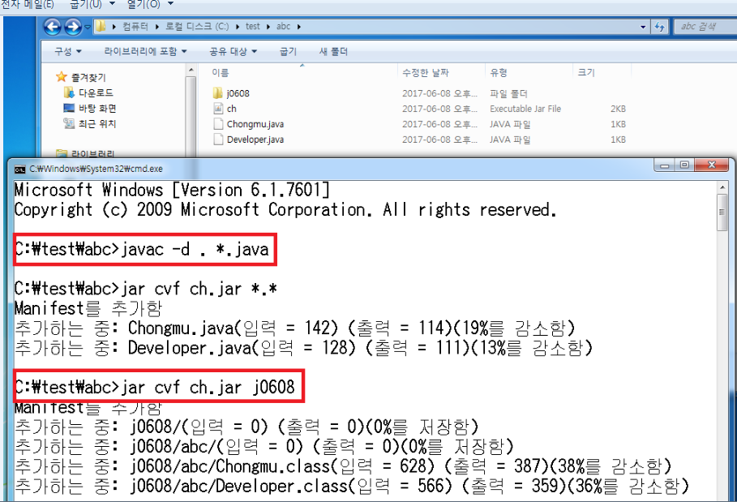
javac –d 패키지컴파일 할 위치 적용대상 자바소스파일명 jar cvf 압축파일명.jar 적용대상자

Slide 4
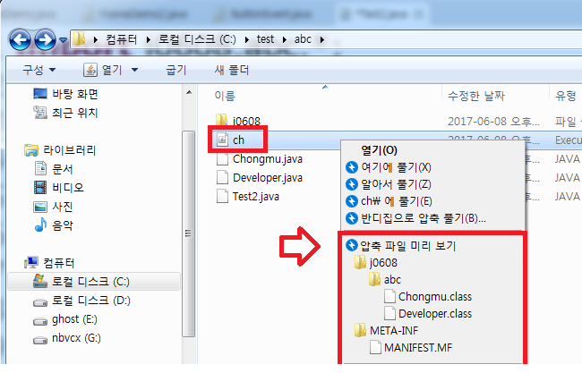
생성된 ch.jar파일의 구조확인

Slide 5
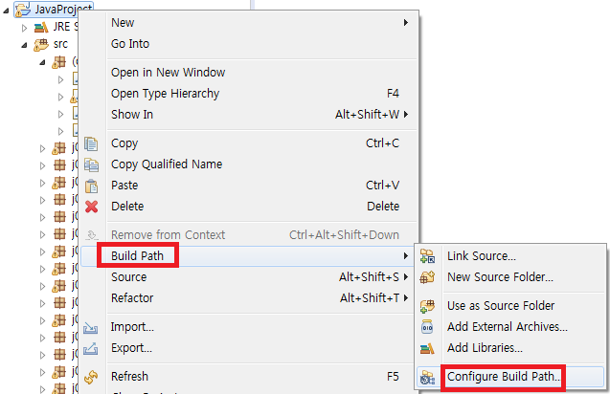
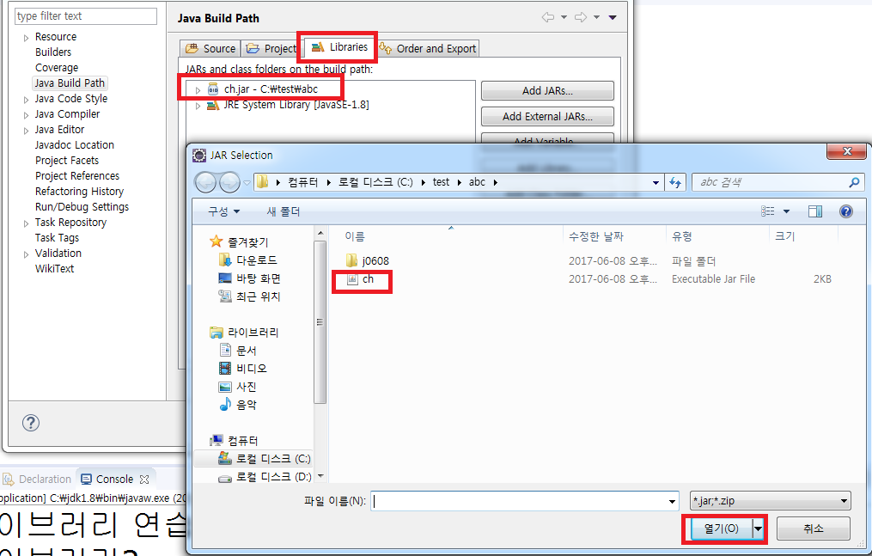
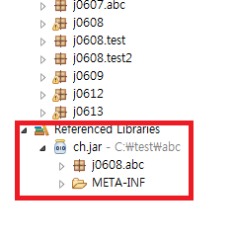
이클립스에서 ch.jar파일 불러와서 적용

Slide 6
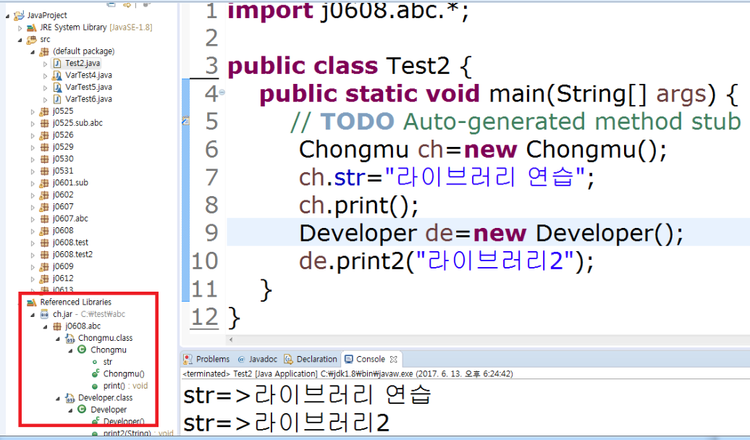
이클립스에서 라이브러리 적용확인

